Slide 1
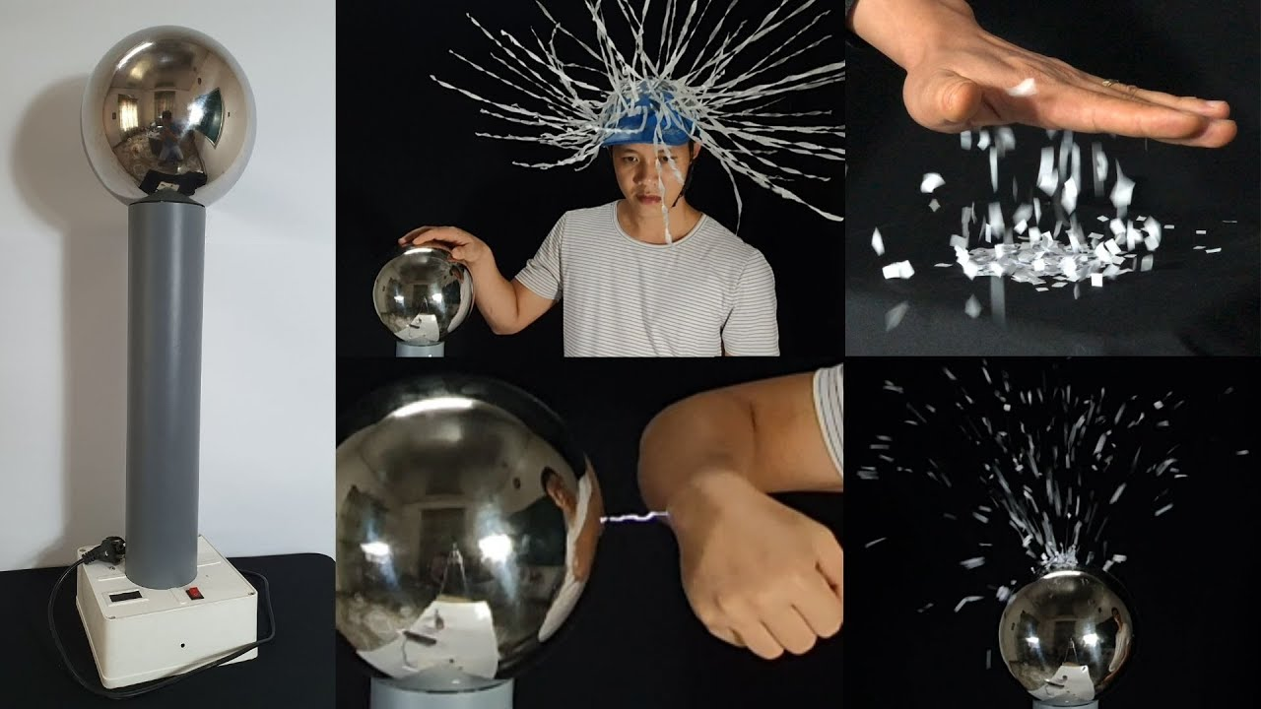
IV. MÁY GIA TỐC VAN DE GRAFF
ĐỊNH NGHĨA

Slide 2
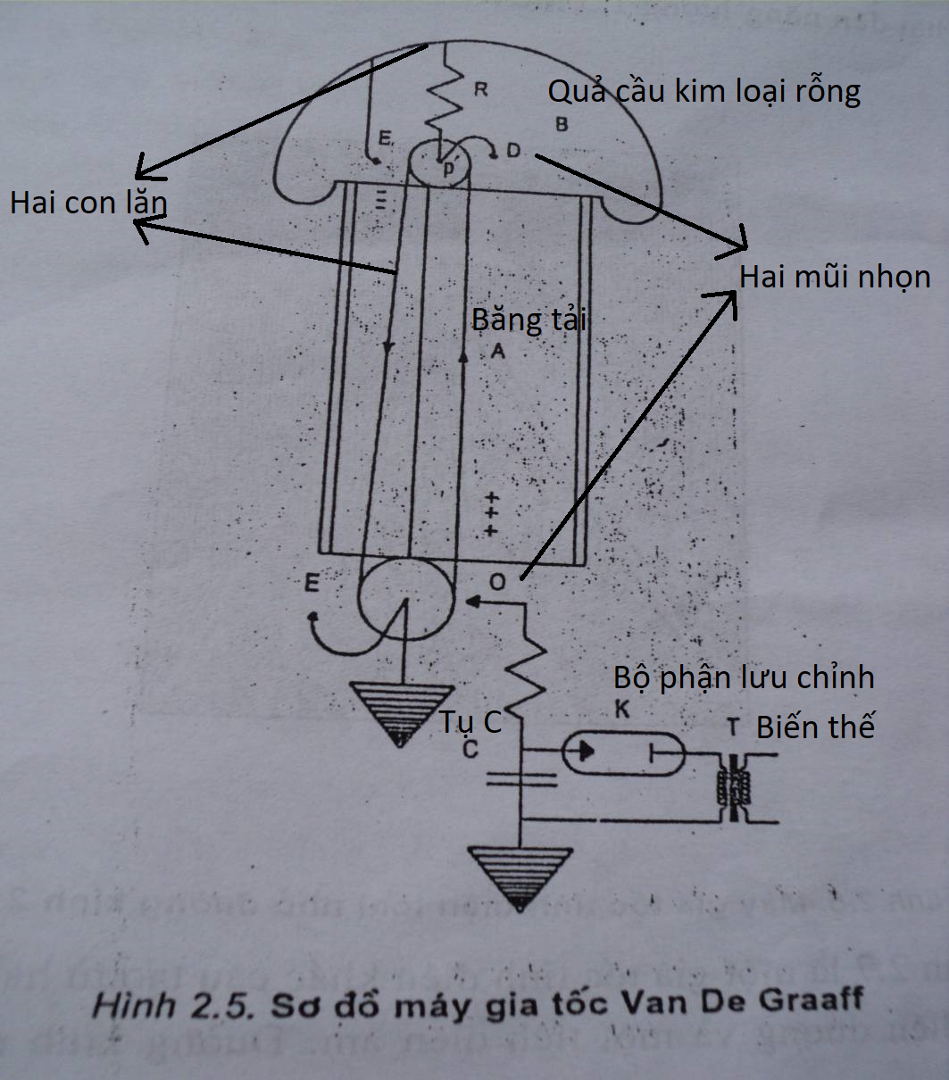
CẤU TẠO
Biến thế
Bộ phận lưu chỉnh
Tụ
Quả cầu kim loại rỗng
Hai con lăn
Hai mũi nhọn

Slide 3
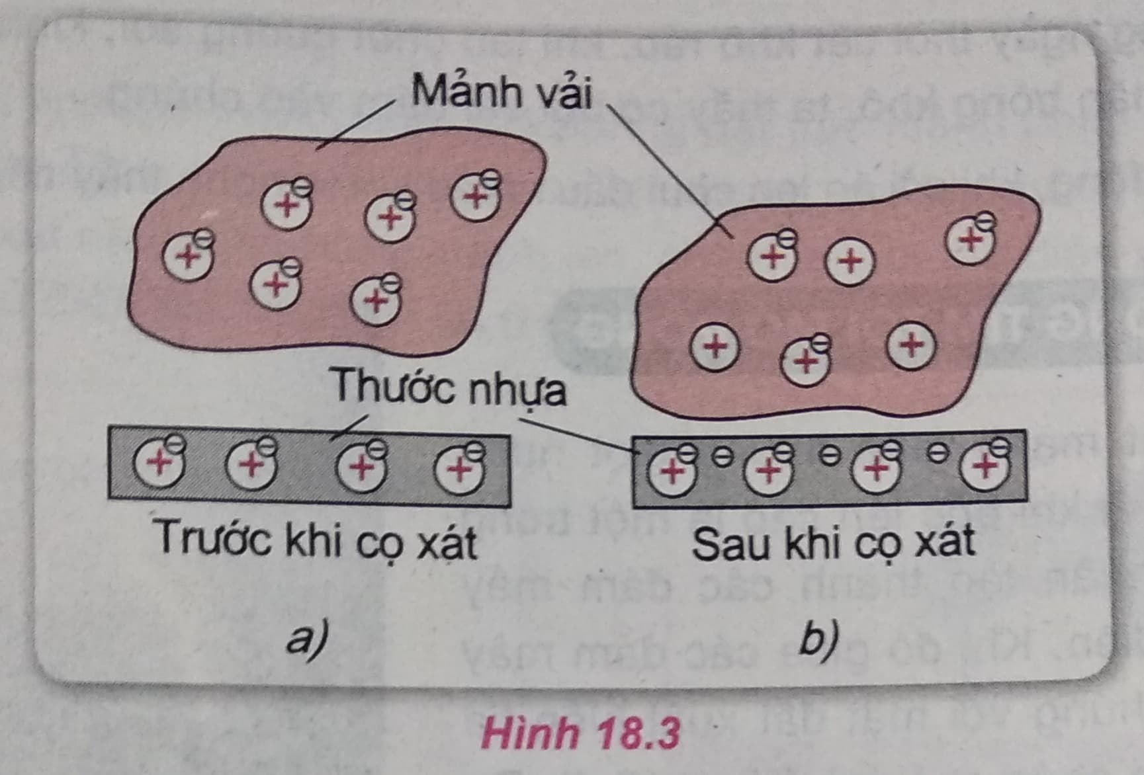
NGUYÊN TẮC CHẾ TẠO

Slide 4
NGUYÊN LÝ HOẠT ĐỘNG

Slide 5

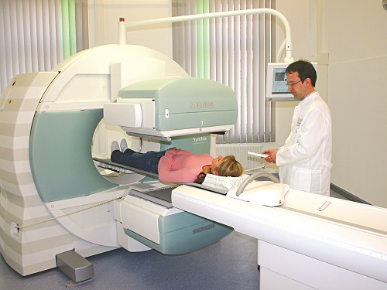
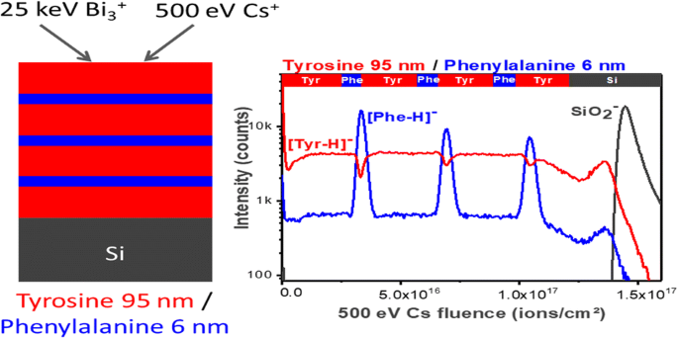
CÔNG DỤNG

Slide 6
ƯU ĐIỂM VÀ NHƯỢC ĐIỂM
Nhược điểm: năng lượng chum hạt thấp
Ưu điểm:
Độ đơn năng rất cao
Điều chỉnh năng lượng dễ dàng
Đo được tiết diện tán xạ với độ chính xác cao ở vùng năng lượng thấp
Sử dụng rộng rãi trong nghiên cứu khoa học

Slide 7
BÀI TOÁN VẬN DỤNG:
Biết hiệu điện thế giữa vỏ trong (có điện thế cao) của máy gia tốc Van de Graaff và một điểm mà ở đó điện tích được phun vào đai chuyển động là 3,4 MV. Đai truyền điện tích cho vỏ có tốc độ 2,8 mC/s thì công suất tối thiểu phải cung cấp để kéo dây đai là bao nhiêu?

Slide 8
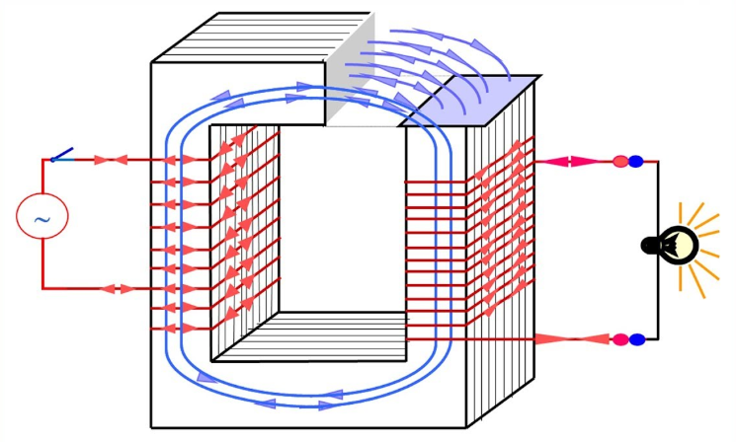
V. TÌM HIỂU VỀ MÁY BIẾN ÁP
Định nghĩa:
Truyền đưa năng lượng hoặc tín hiệu xoay chiều giữa các mạch điện thông qua cảm ứng điện từ

Slide 9
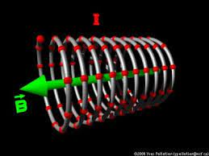
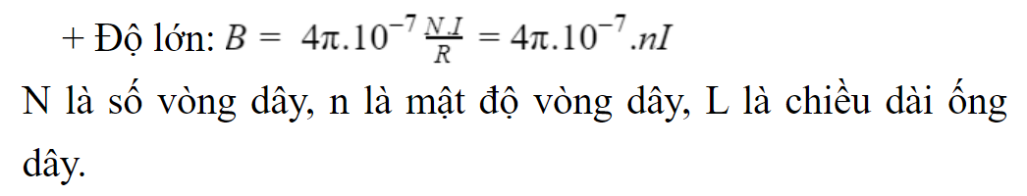
Nếu thay vòng dây bằng cuộn dây

Slide 10
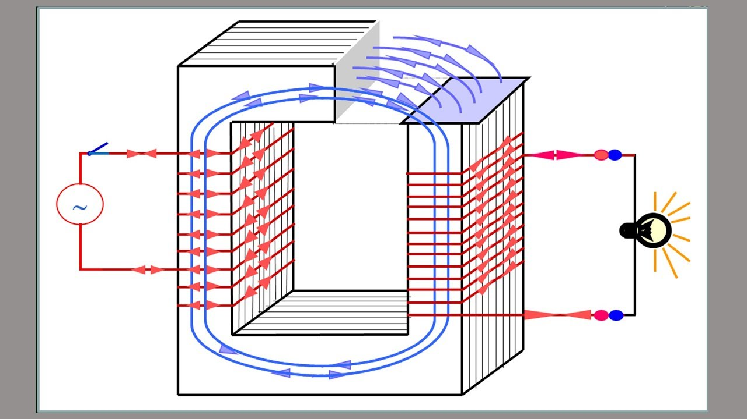
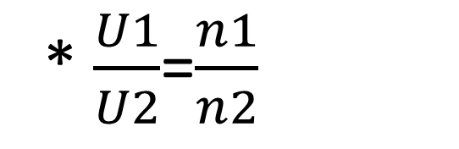
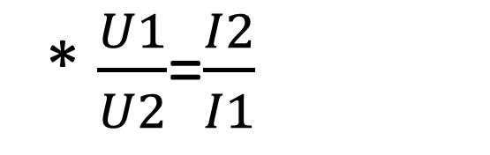
2. Nguyên lý hoạt động của máy biến áp
A) Nguyên lý hoạt động
B) Biểu thức
* $\frac{U1}{U2}$=$\frac{n1}{n2}$
* $\frac{U1}{U2}$=$\frac{I2}{I1}$

Slide 11
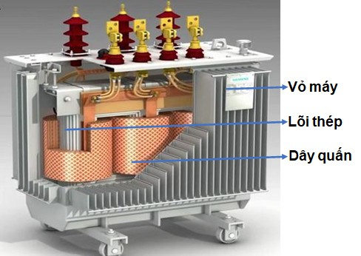
3. Nguyên lý cấu tạo của máy biến áp
A) Cấu tạo và chức năng
Lõi thép
Dây quấn
Vỏ máy

Slide 12
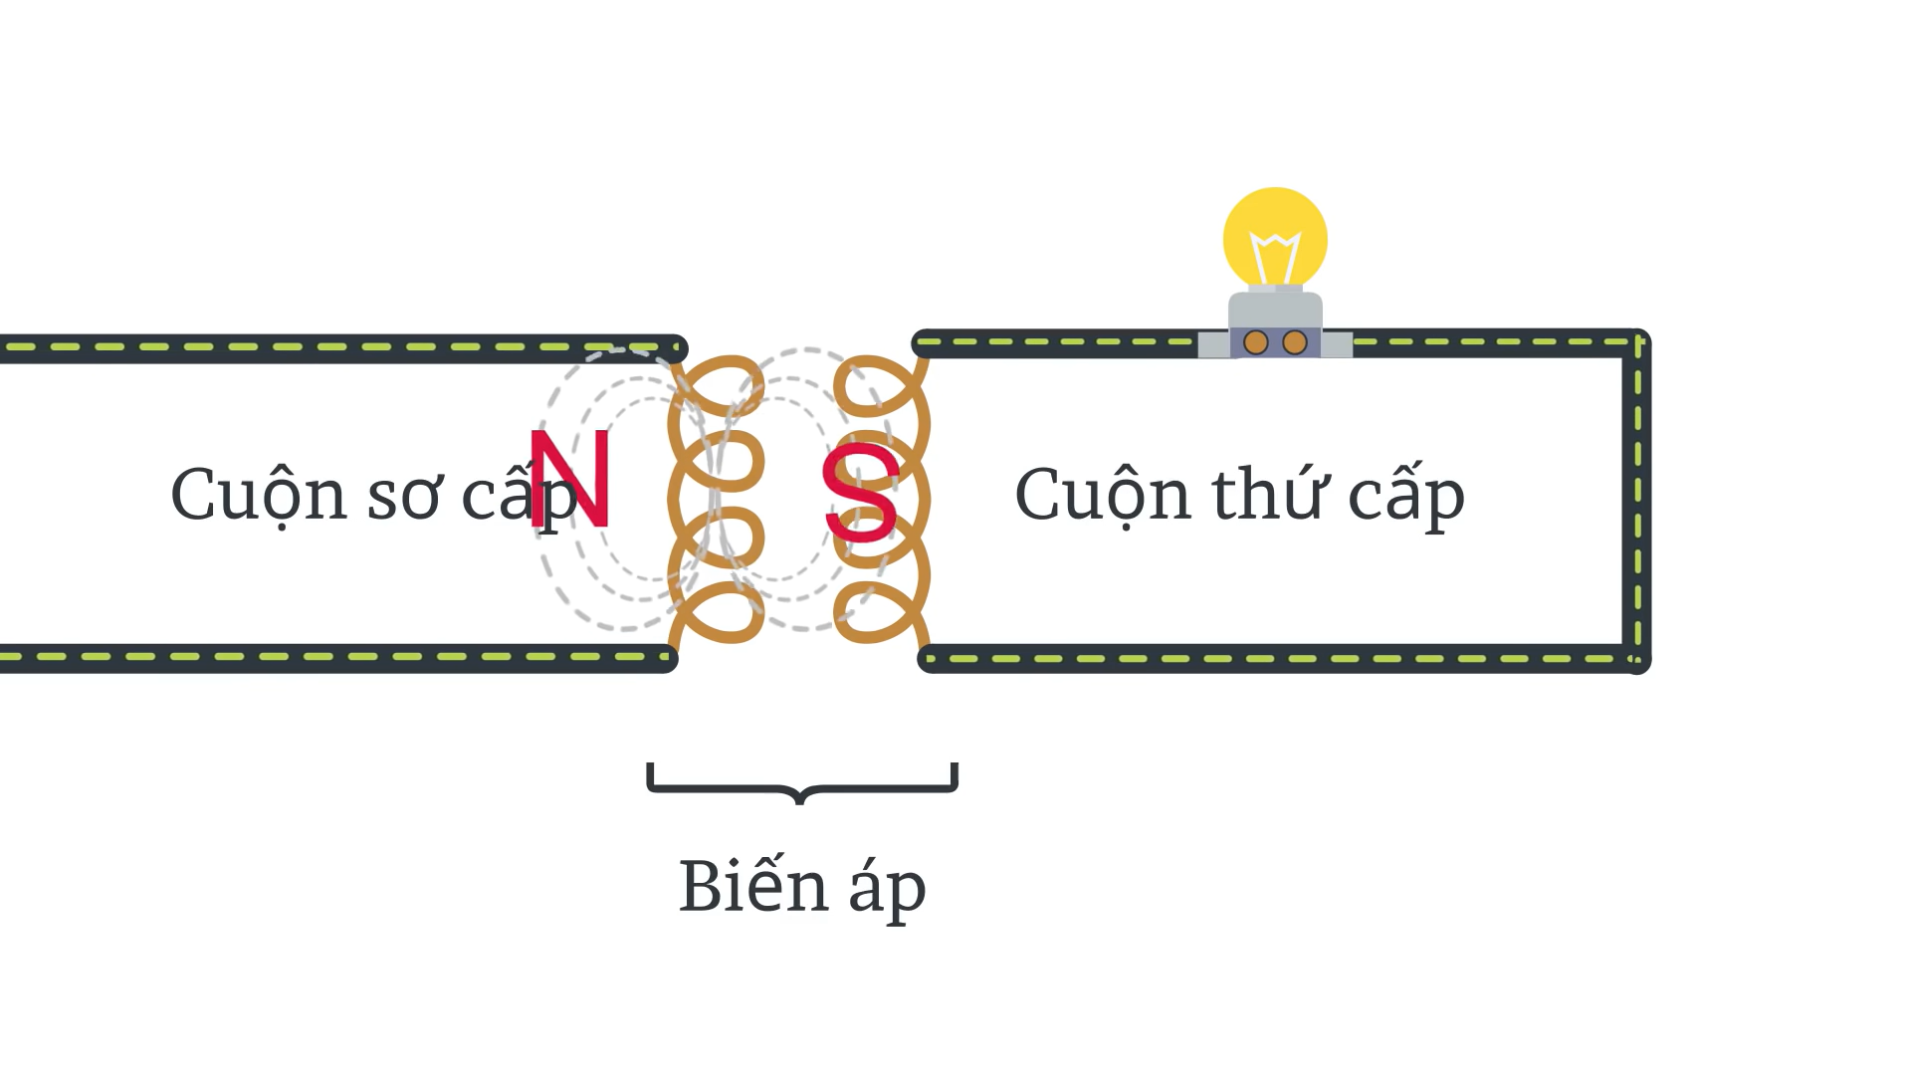
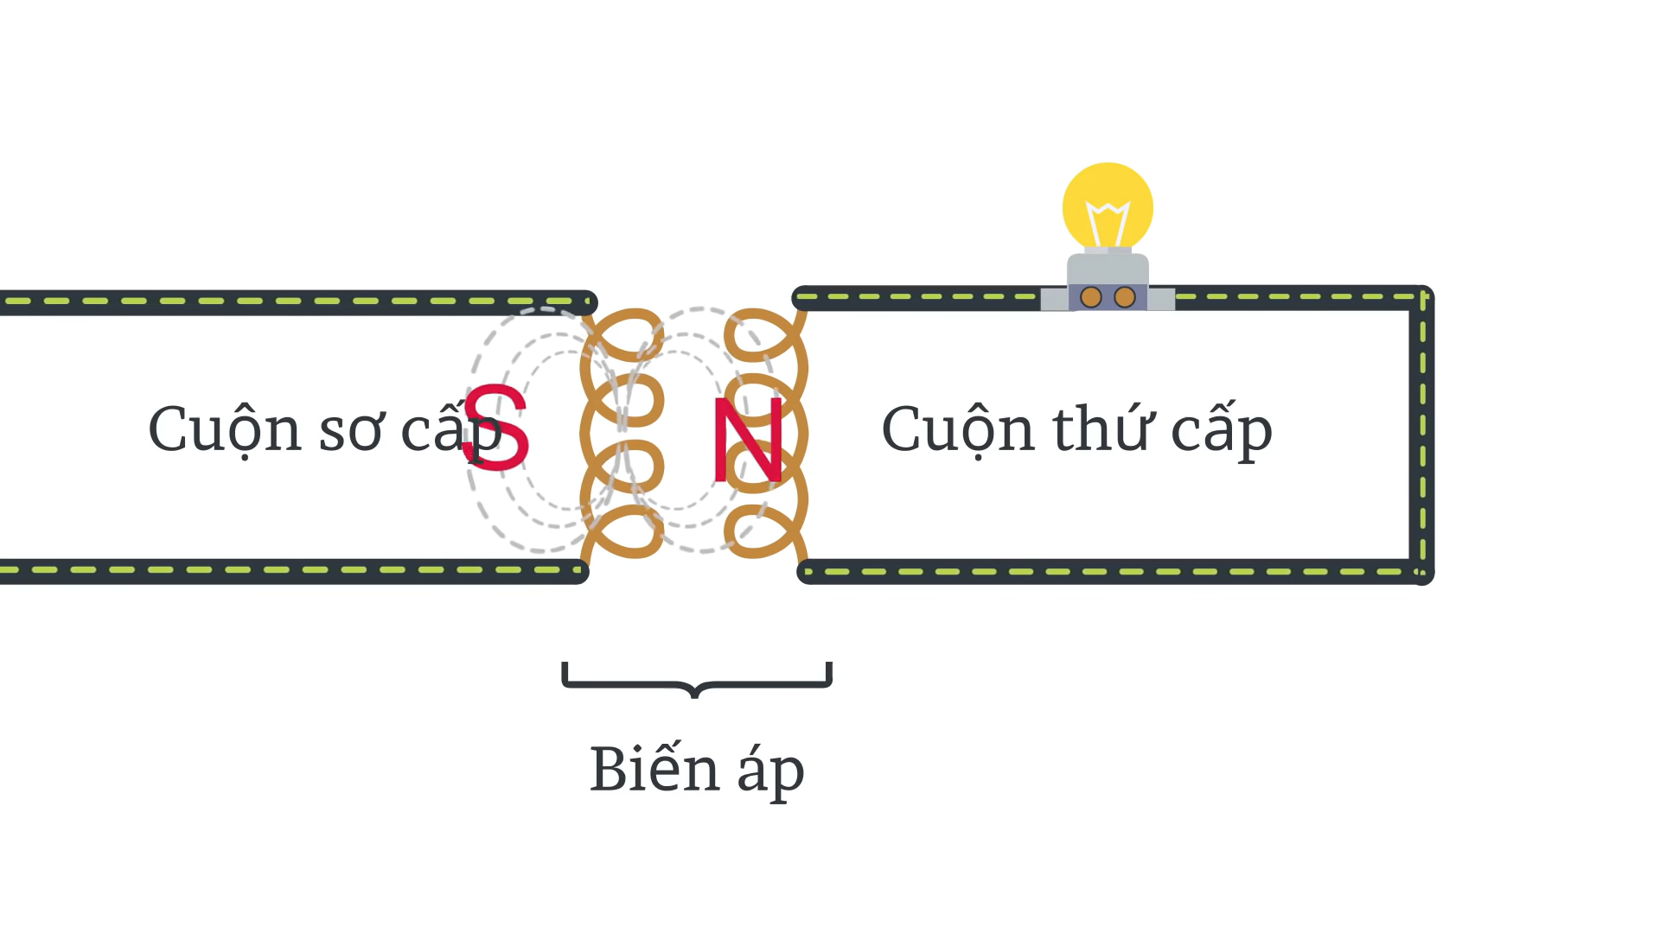
B) Tại sao xảy ra hiện tượng hao phí về mặt từ trường

Slide 13
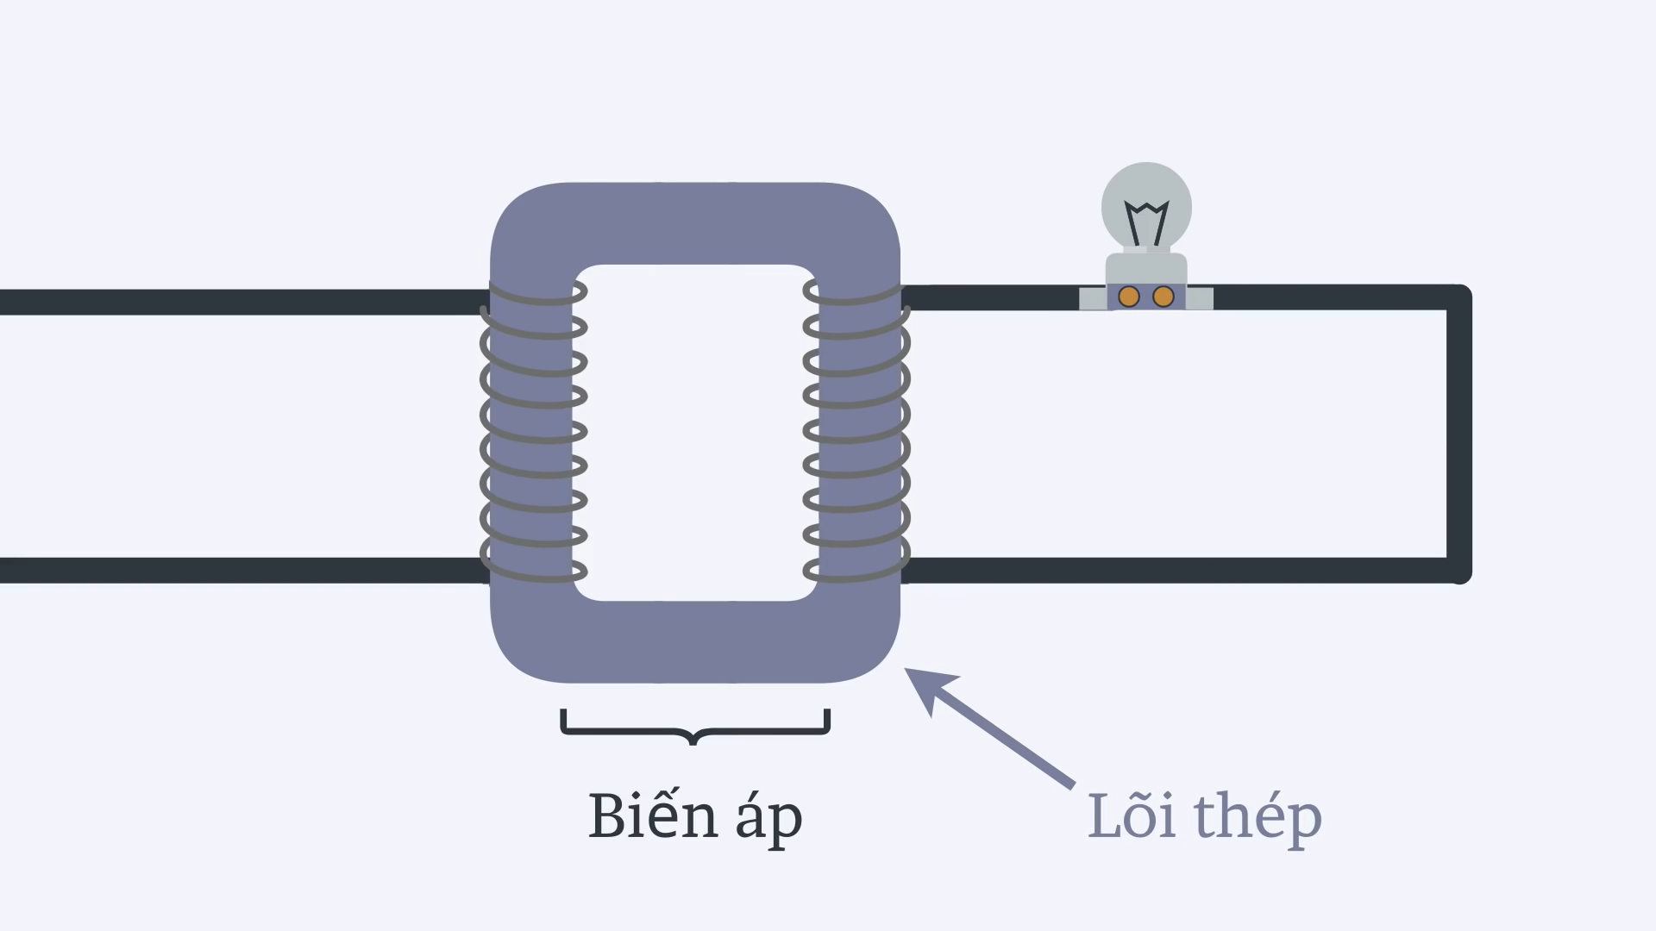
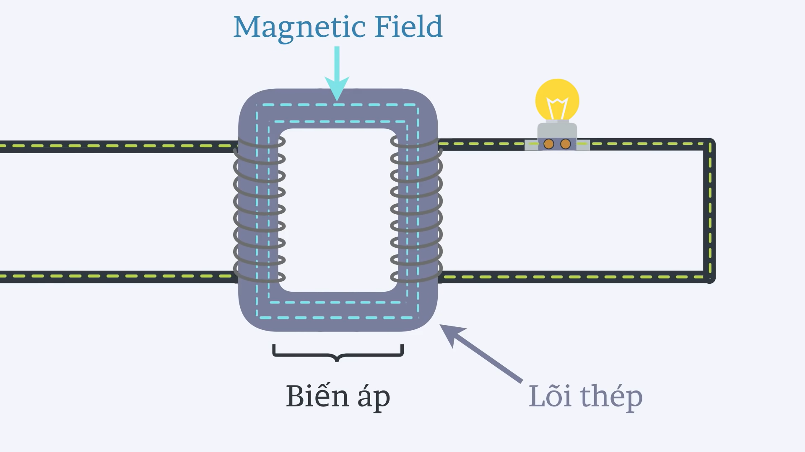
Cách khắc phục:
-Sử dụng lõi thép
Điều kiện:
-Làm bằng vật liệu dẫn từ
-Các lá thép mỏng, cách điện

Slide 14
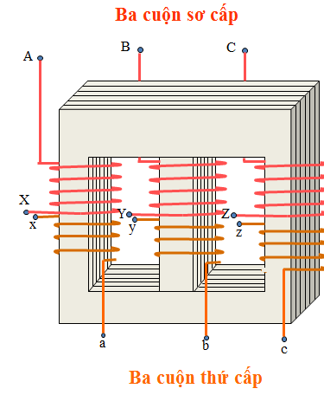
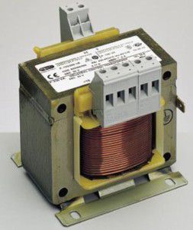
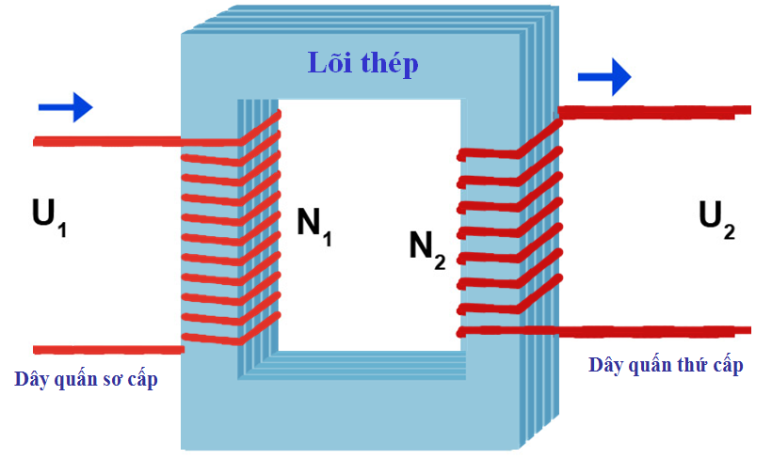
Một số loại máy biến áp khác và cấu tạo
Máy biến áp 1 pha
Máy biến áp 3 pha
Máy biến áp tự ngẫu

